Slide 1
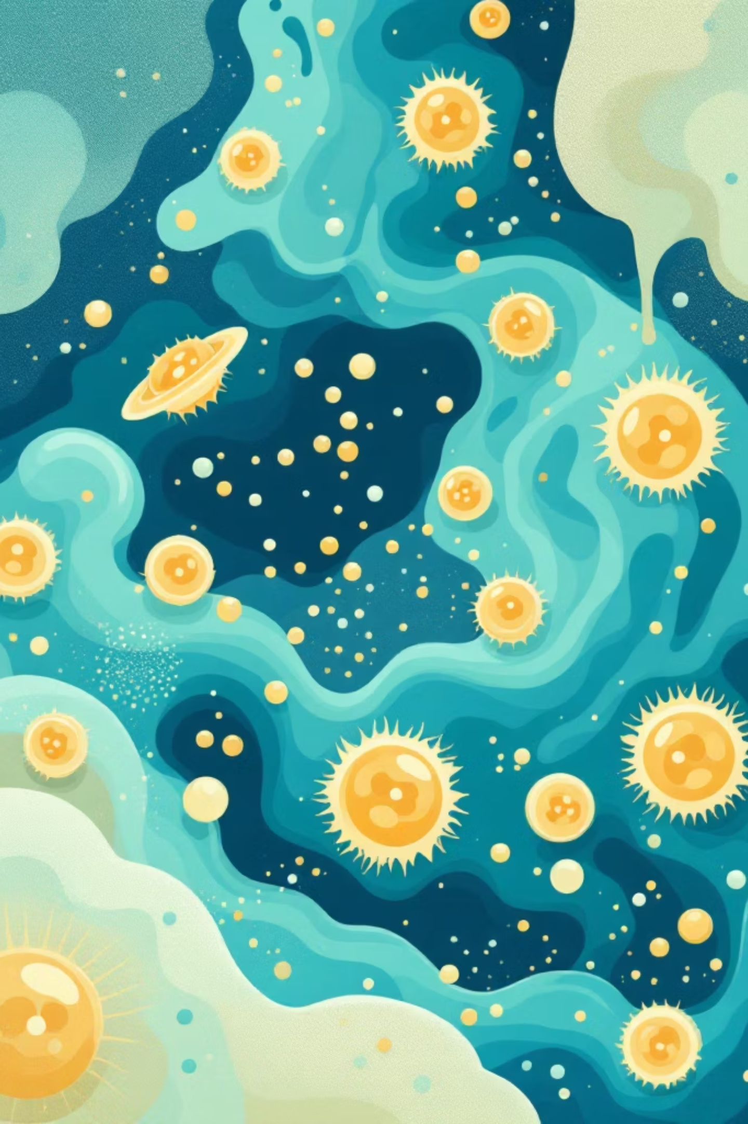
Fermentación Celular: Energía en Ausencia de Oxígeno

Slide 2

¿Qué es la Fermentación Celular?
Proceso Anaeróbico
Genera Energía (ATP)
Alternativa Vital
Sin necesidad de oxígeno
De moléculas orgánicas como glucosa
Cuando la respiración aeróbica no es posible

Slide 3
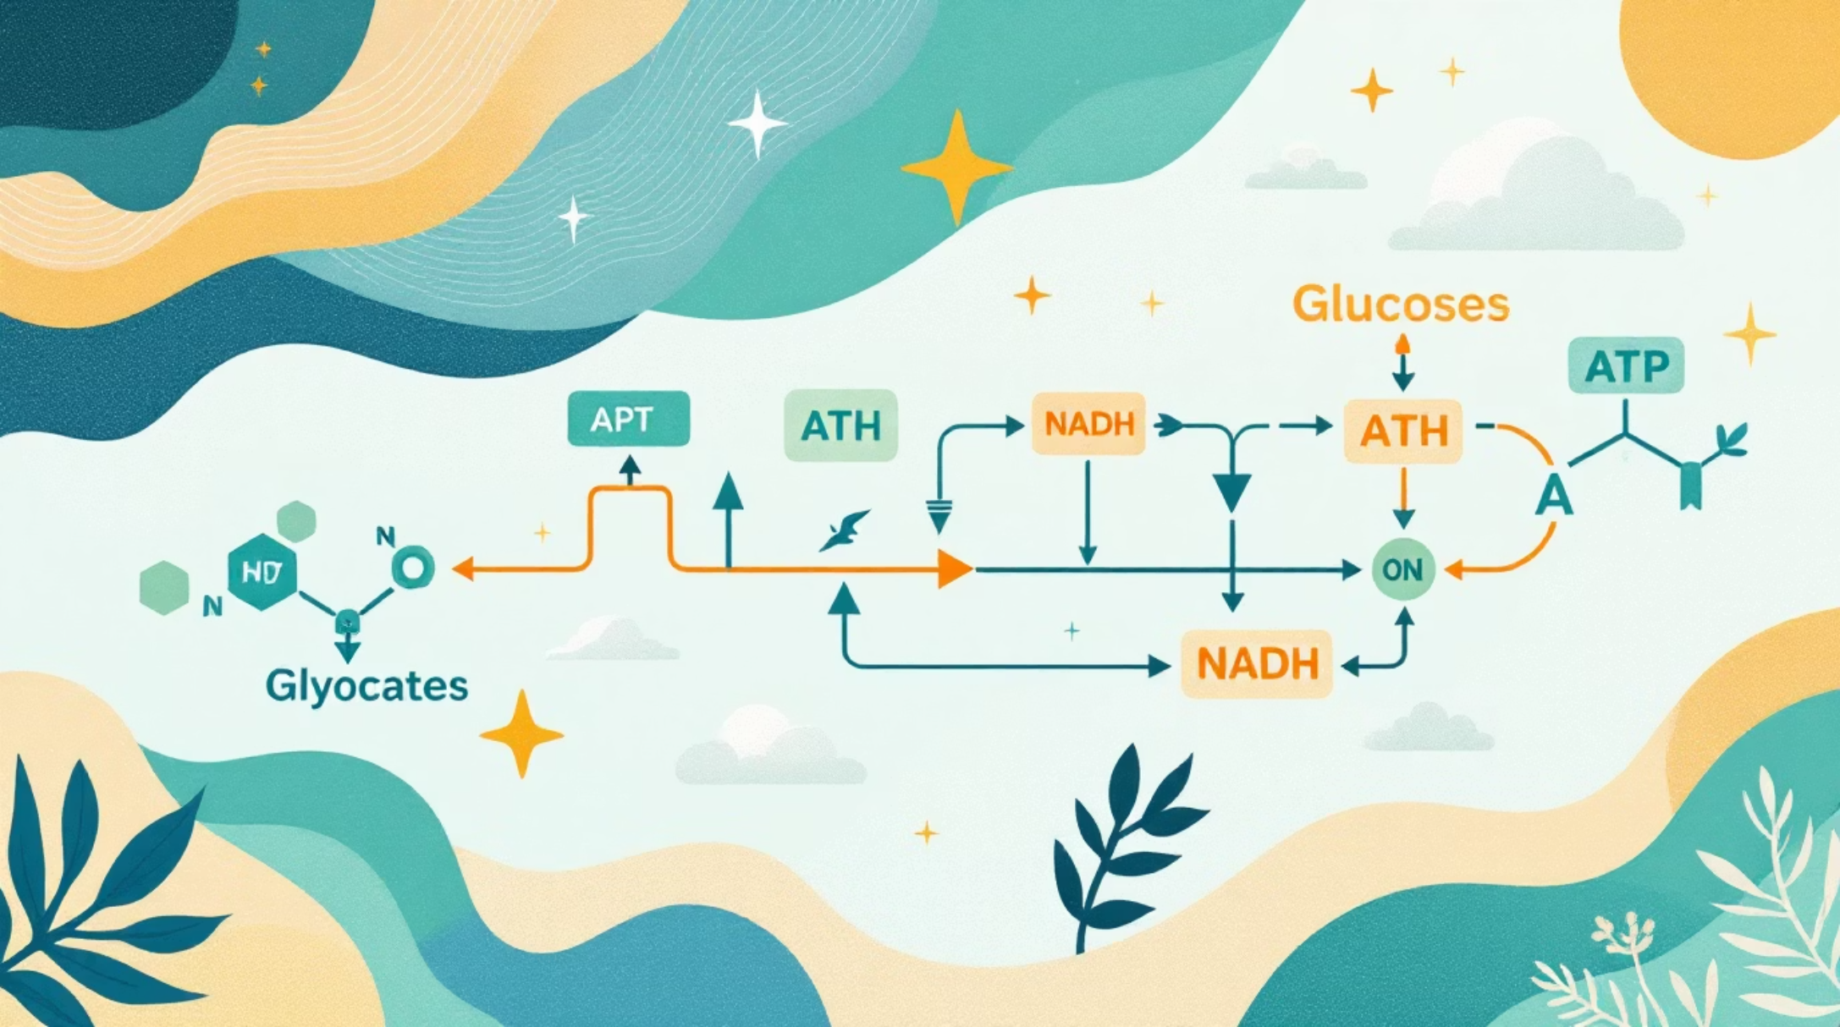
El Punto de Partida: La Glucólisis
Primera Etapa Común
Proceso inicial compartido por respiración y fermentación
Proceso
Glucosa (6C) → 2 piruvato (3C)
Productos
ATP + NADH (energía celular)

Slide 4




Fermentación Láctica: El Esfuerzo Muscular
Piruvato
Molécula de 3 carbonos
Ácido Láctico
Producto de fermentación
NAD+ Regenerado
Continúa glucólisis
Ocurre en músculos durante ejercicio intenso y en bacterias lácticas

Slide 5
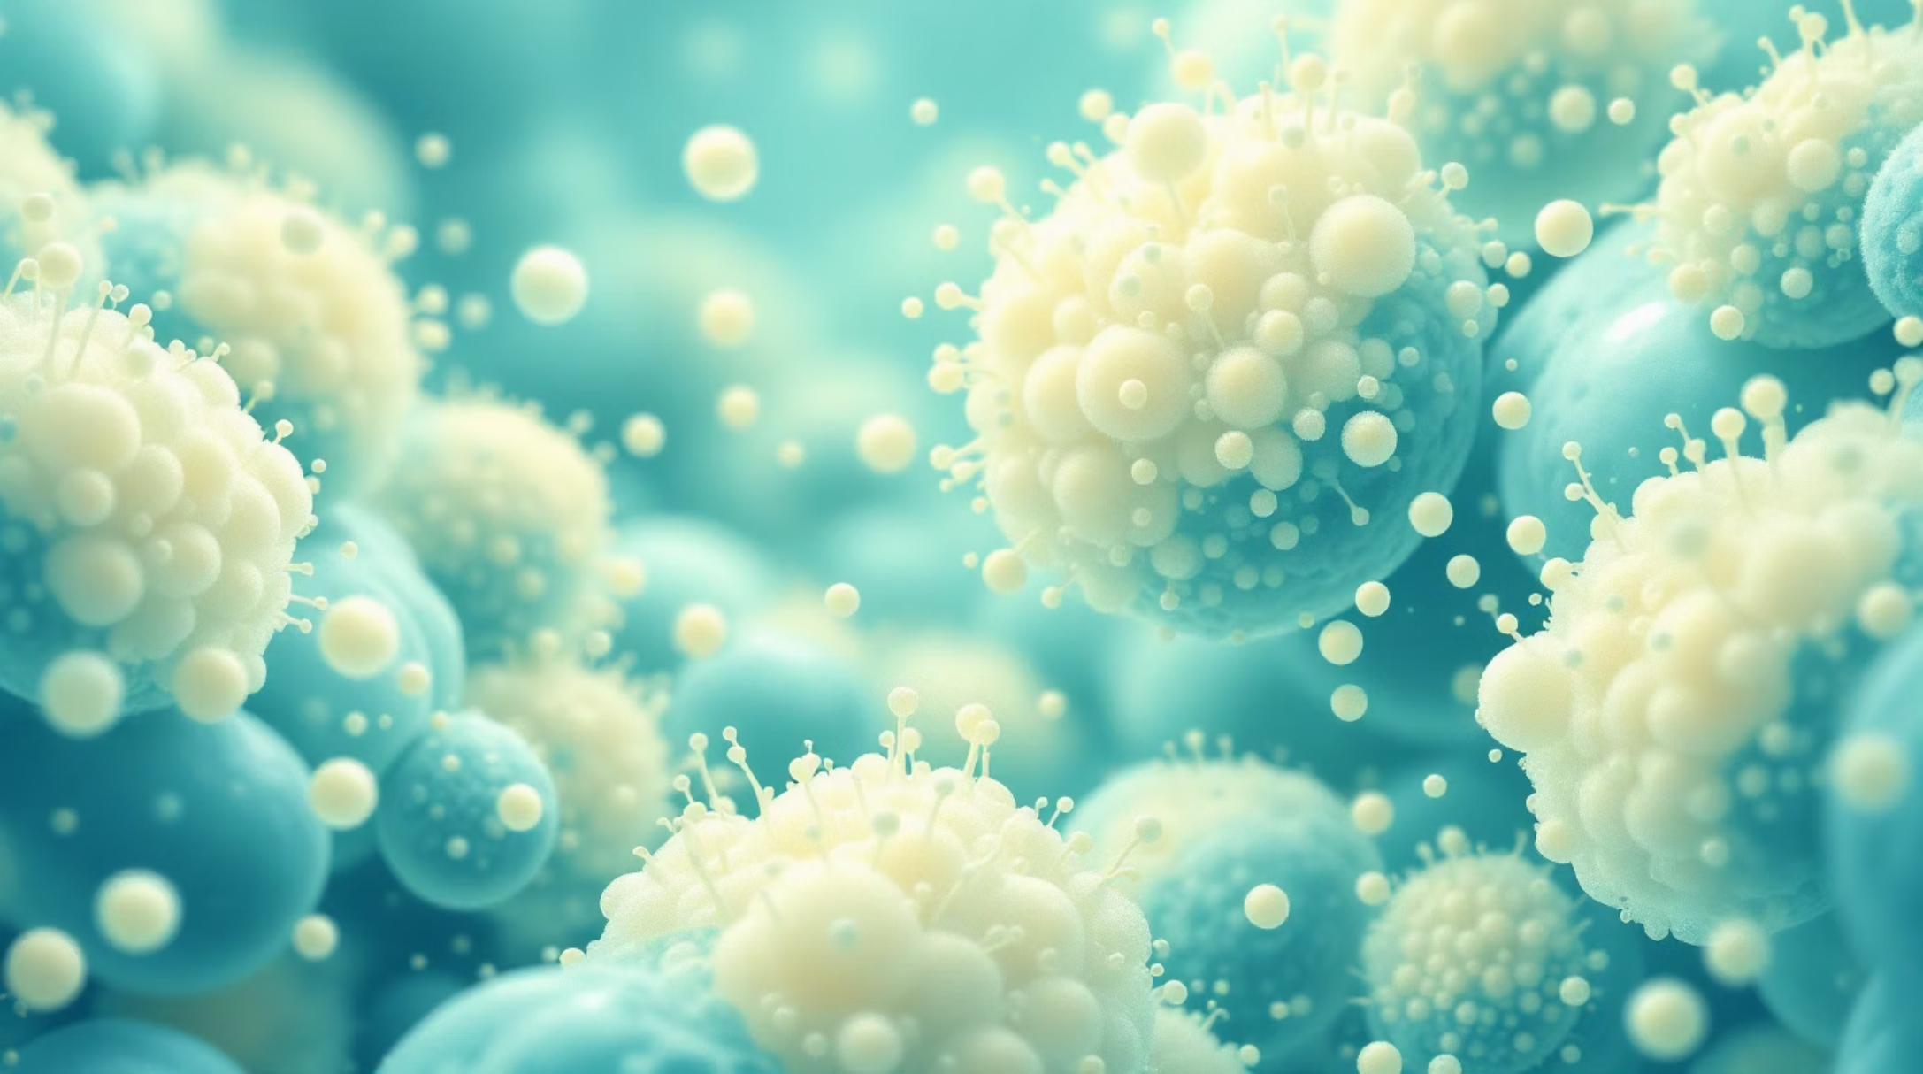
Fermentación Alcohólica: El Poder de las Levaduras
Proceso
Piruvato → Etanol + CO₂
Regeneración
NAD+ para continuar glucólisis
Organismos
Levaduras y algunas plantas

Slide 6
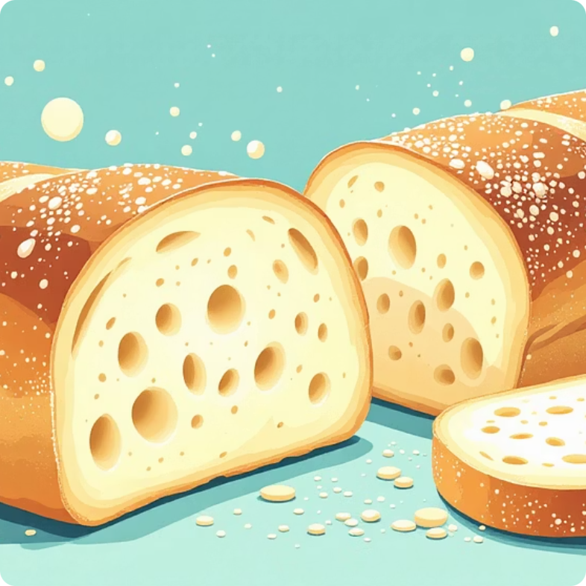
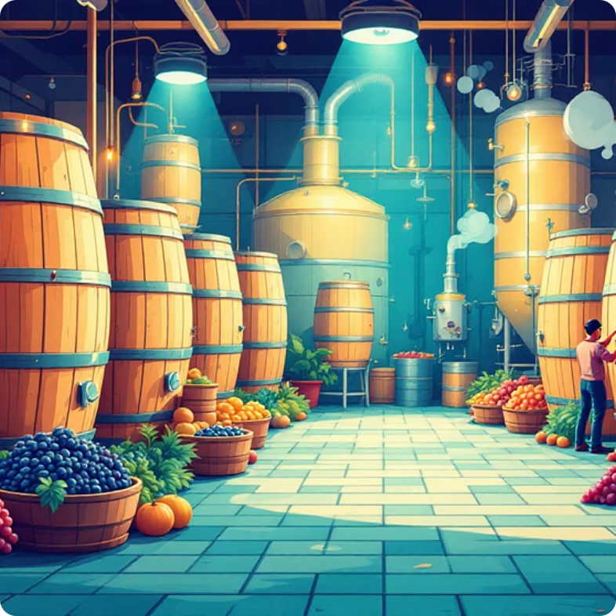

Aplicaciones Industriales: ¡La Fermentación en Acción!
Panadería
Bebidas Alcohólicas
Productos Lácteos
CO₂ hace que la masa suba
Etanol en cerveza y vino
Yogur y queso por fermentación láctica

Slide 7
Comparación: Fermentación vs. Respiración Celular
Característica
Fermentación
Respiración Celular
Oxígeno
Anaeróbica (sin O₂)
Aeróbica (con O₂)
ATP Producido
Poco (2 ATP/glucosa)
Mucho (30-32 ATP/glucosa)
Subproductos
Ácido láctico o etanol
CO₂ + H₂O

Slide 8



El Ciclo de Regeneración del NAD+
Fermentación
Regenera NAD+
Glucólisis
Consume NAD+
Ciclo Continuo
ATP constante
Sin NAD+, la glucólisis se detendría

Slide 9
¿Por qué es Importante la Fermentación?
Supervivencia Celular
Industria Alimentaria
Proceso Antiguo
Un mecanismo biológico vital y evolutivo
Permite vida en ambientes sin oxígeno
Fundamental para alimentos y bebidas esenciales

Slide 10
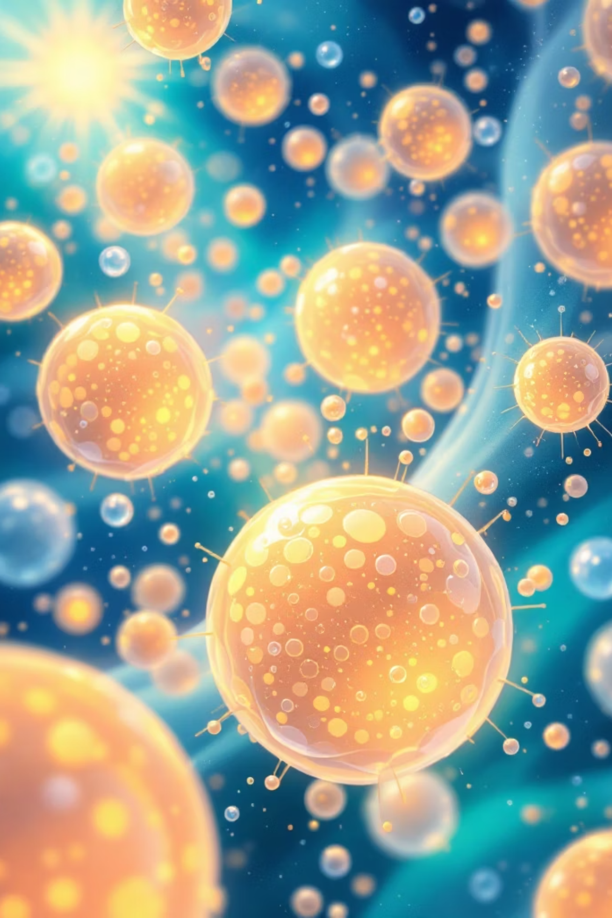
Fermentación Celular: Energía para la Vida
Un proceso esencial que demuestra la increíble adaptabilidad de las células para generar energía en diferentes condiciones

